Slide 1
코스닥시장기업의 통화파생상품거래와 환노출관리
권택호(충남대학교 경영학부)

Slide 2
I. 서론
비금융 업종 기업의 통화파생상품거래가 환노출을 감소시켰는가?
파생상품거래 목적이 무엇인가?
파생상품을 적절하게 활용하였는가?
→ 초창기의 연구와는 달리 최근의 연구는 사용 목적과 적절한 사용 여부를 구분하지 않고 파생상품거래와 환노출 감소여부 만을 분석
기존의 연구는 주로 유가증권시장기업을 분석

Slide 3
II. 관련연구와 분석모형
관련연구
초기의 연구는 파생상품거래 목적 규명에 초점을 둠
Géczy, Minton and Schrand(1997), Guay(1999)
이후의 연구들은 보다 실질적인 관점에서 환노출을 감소시켰는가를 분석하는데 관심을 보임
환노출감소 효과에 부정적: Hentschel and Kothari(2001), Guay and Kothary(2003), Bali, Hume and Martell(2007)], 거래규모의 문제를 제기:Guay and Kothary(2003)].

Slide 4
II. 관련연구와 분석모형-계속
대부분의 연구는 위험의 감소를 보고: Wong, 2000; Alliayannis and Ofek, 2001; Hagelin and Pramborg, 2004; Bartram, Brown and Conrad, 2009; Clark and Judge, 2009], 나아가 기업가치의 증가를 보고하기도 함[Allayannis and Weston(2001), Bartram, Brown and Conrad(2009)
연구 중에는 기업의 환노출이 비유의적인 이유로 효율적 환노출관리에 주목: Bartram, Brown and Minton(2010)
-> 파생상품거래가 환노출관리에 효율적인 수단일 수 있음을 시사

Slide 5
II. 관련연구와 분석모형-계속
국내 기업을 대상으로 한 연구결과
환노출관리에 긍정적인 효과를 보고한 연구:반혜정·김석수(2006), 정성창·권택호(2007), 정병선(2008), 권택호·정성창(2010)
환노출관리 효과에 의문을 제기한 연구:권택호·장욱·정성창(2010), 권택호·박래수·장욱(2010), 권택호·박래수·배성철(2011)
→ 환율이 급변하는 경우 금융부문과 실물부문의 관계가 변할 수 있기 때문에 적정 헤지비율이 변할 수 있음을 지적

Slide 6
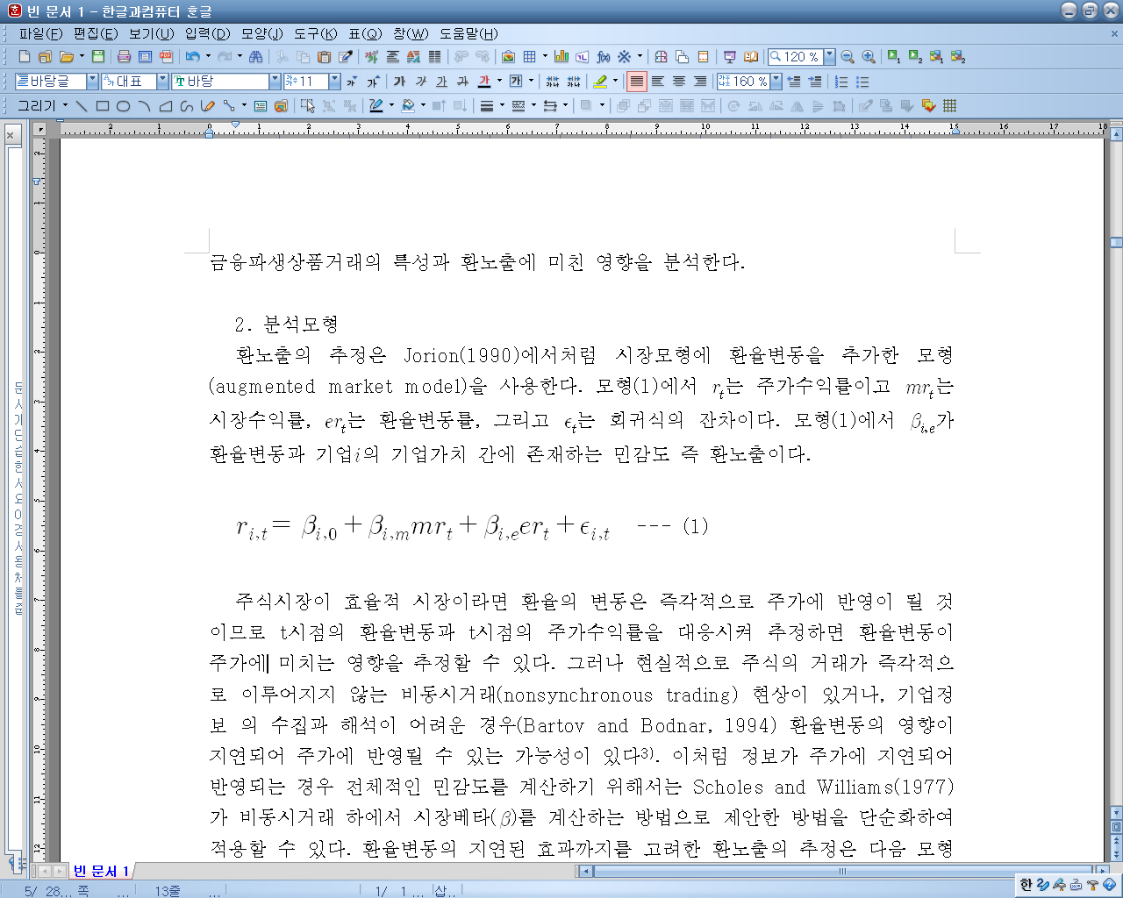
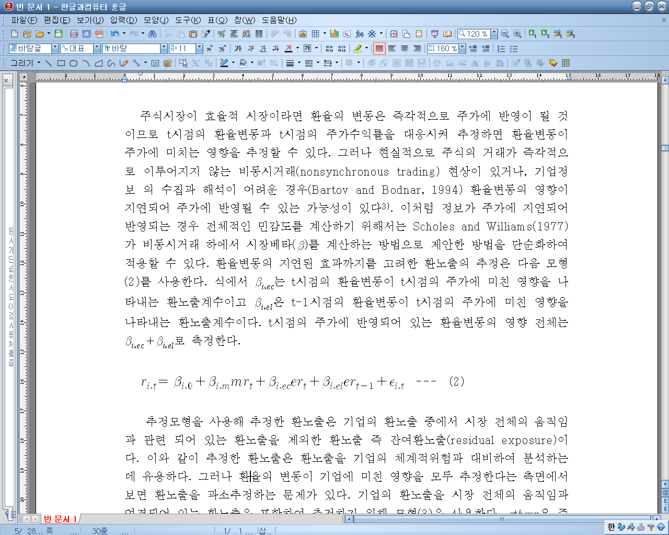
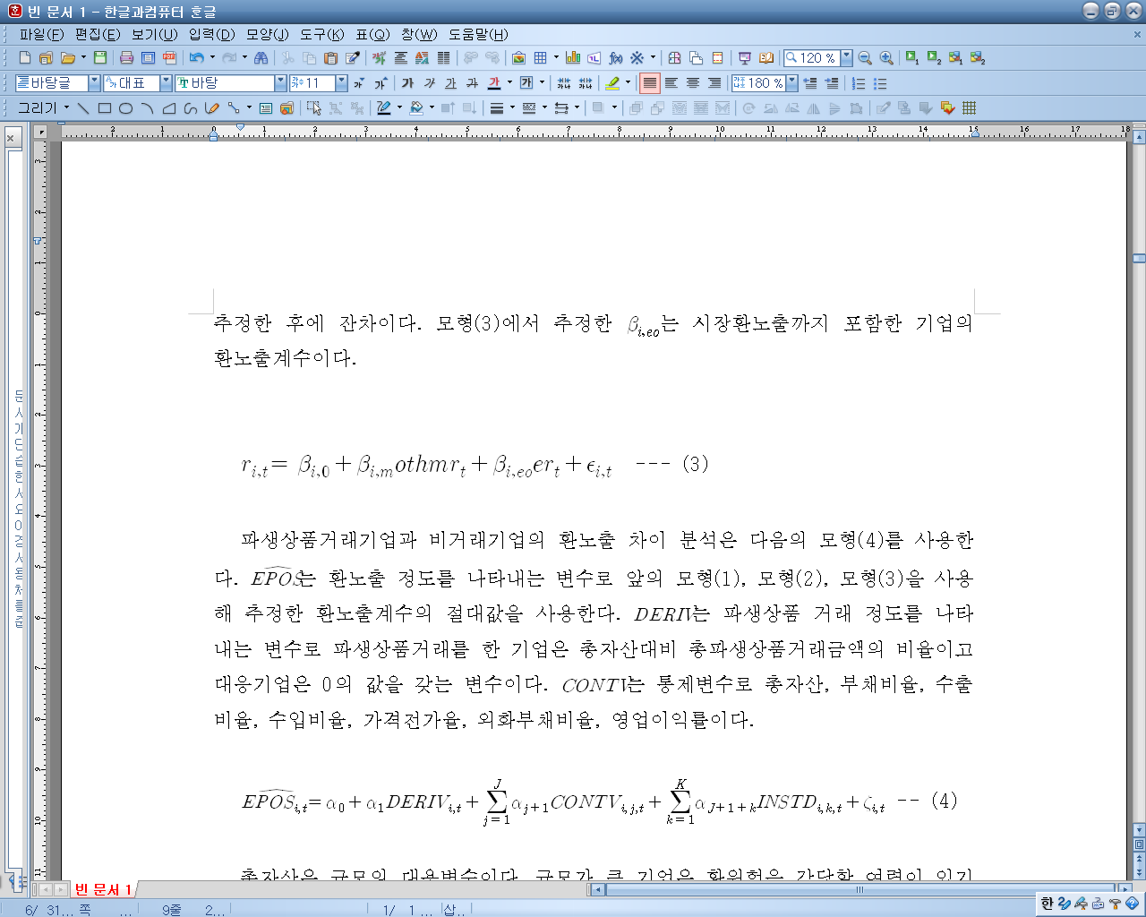
II. 관련연구와 분석모형-계속
분석모형
환노출 추정 기본모형
지연환노출 포함 환노출 추정모형
시장환노출을 포함한 환노출 추정모형

Slide 7
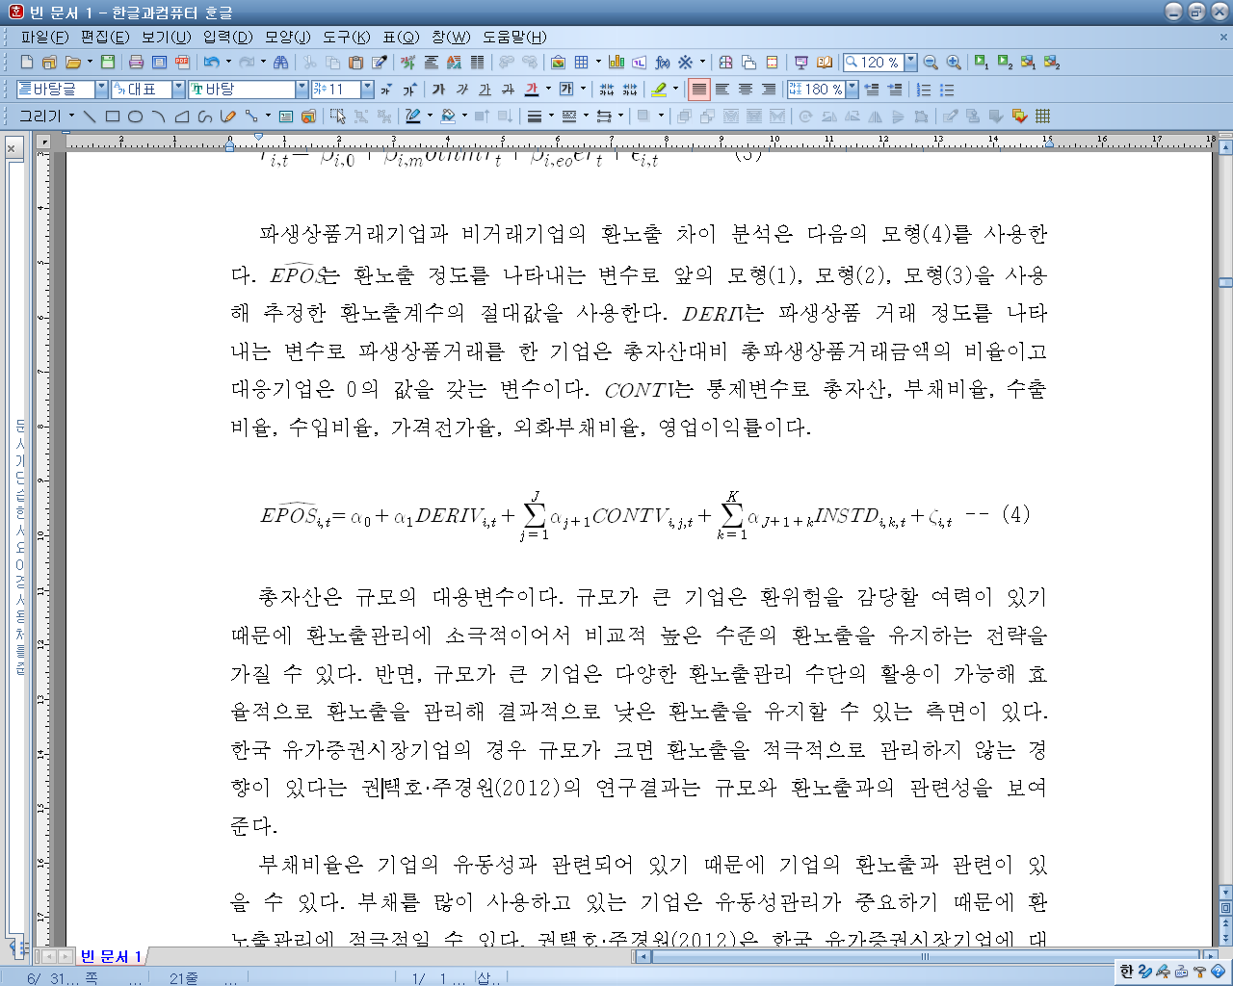
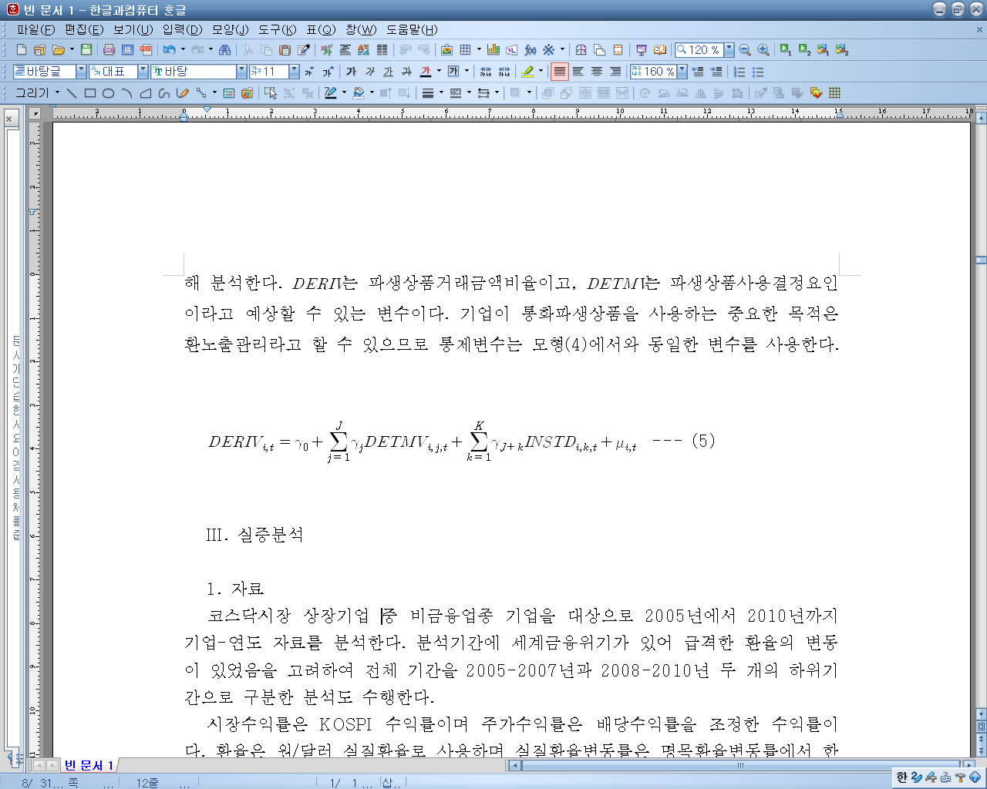
II. 관련연구와 분석모형-계속
거래기업과 대응기업의 환노출차이 분석
거래기업의 파생상품거래 결정요인 분석모형

Slide 8
III. 실증분석
자료
코스닥시장, 비금융업종기업, 2005-2010년까지
전기; 2005-2007, 후기; 2008-2010
파생상품거래자료: 선물환, 통화선물, 환변동보험, 옵션(KIKO), 스왑, 결산일의 잔존계약의 계약금액
대응기업 구성(파생상품거래 외 다른 특성은 유사; 규모, 부채비율, 수출비율, 수입비율, 환율전가도, 외화부채조달, 영업이익률, 업종)
8

Slide 9
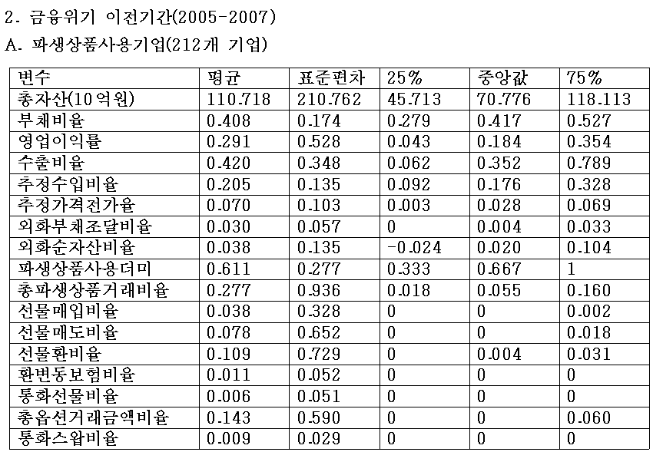

Slide 10
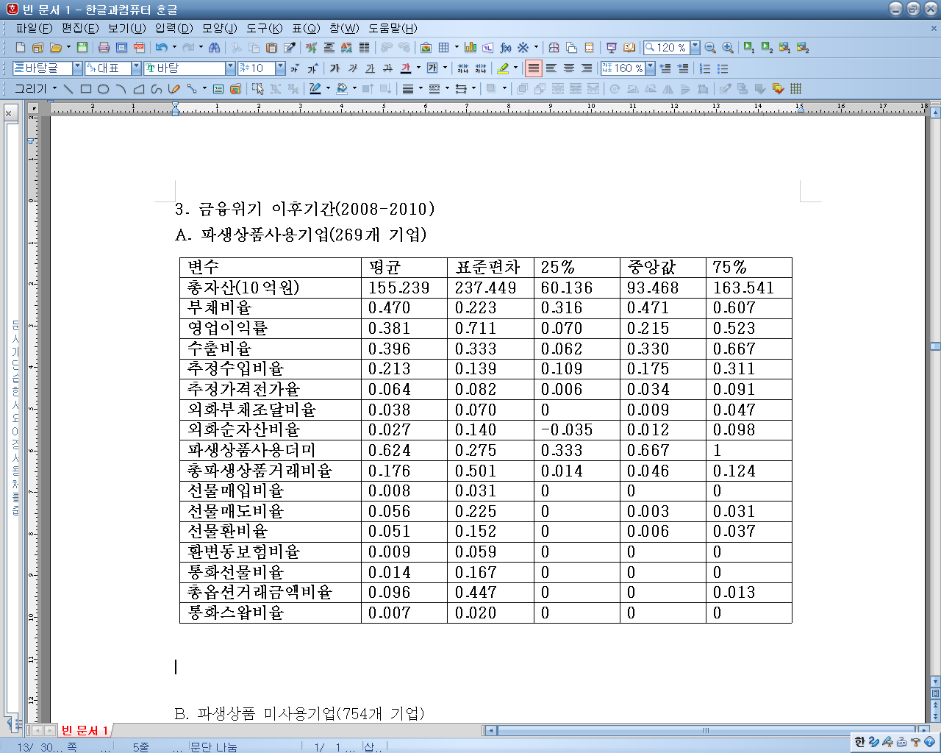

Slide 11
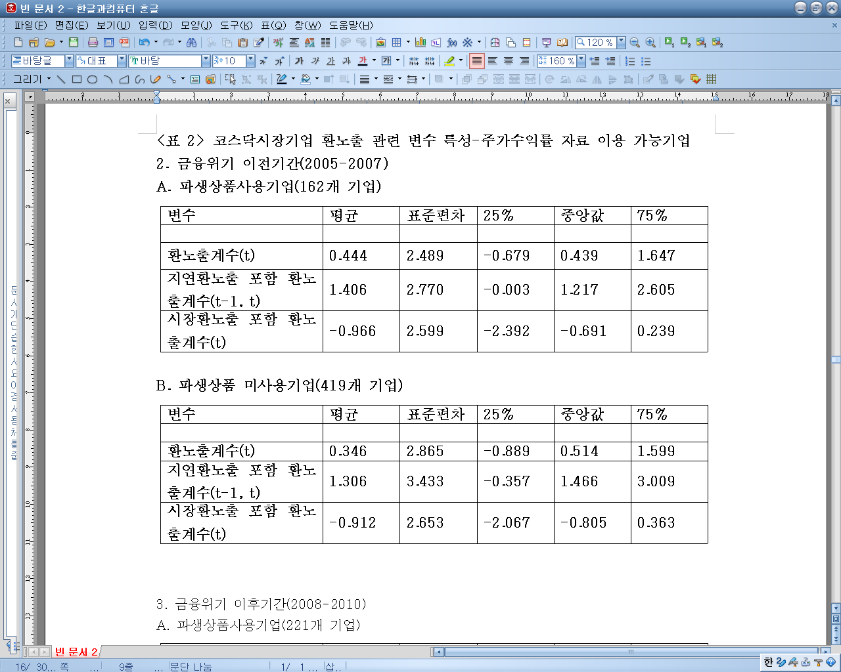

Slide 12
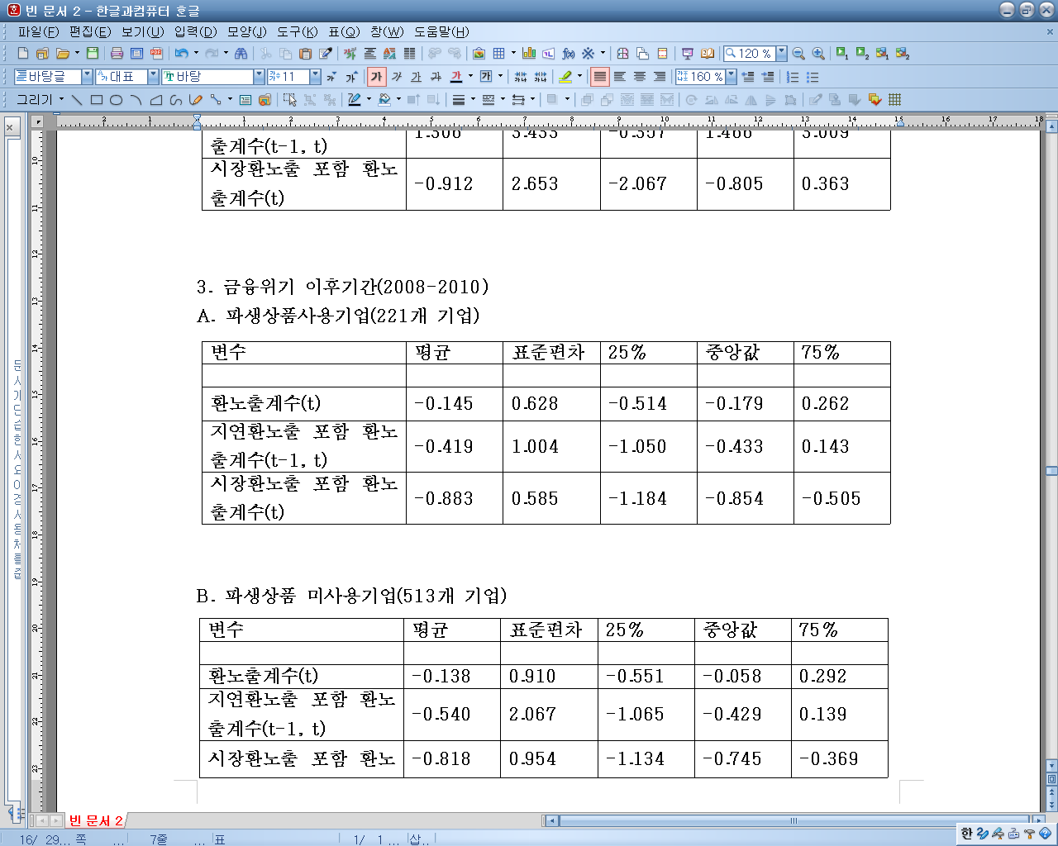

Slide 13
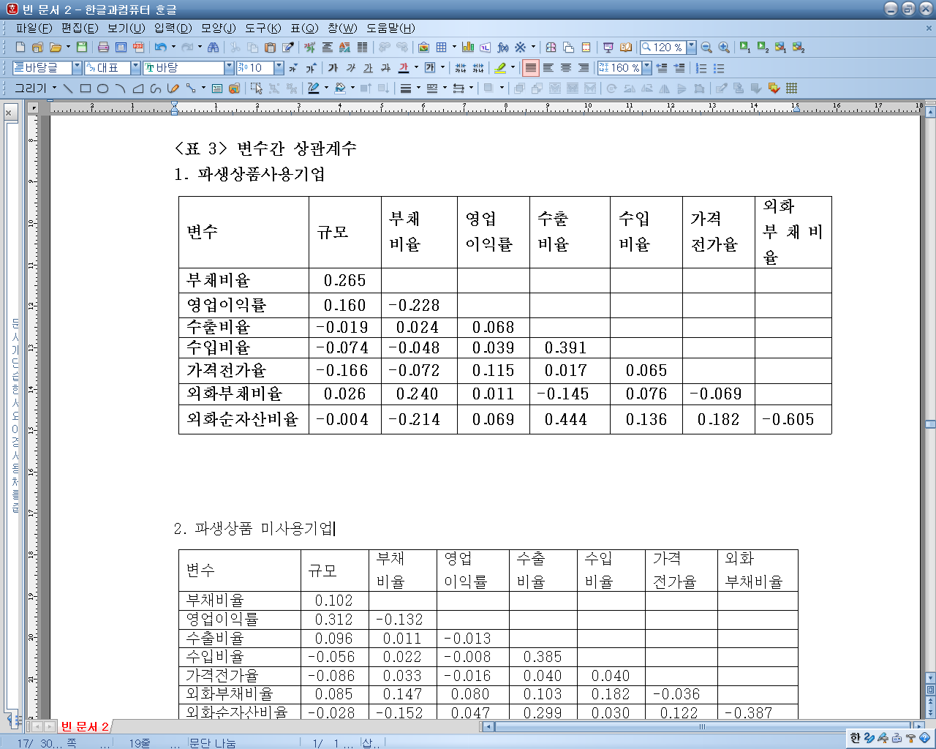

Slide 14
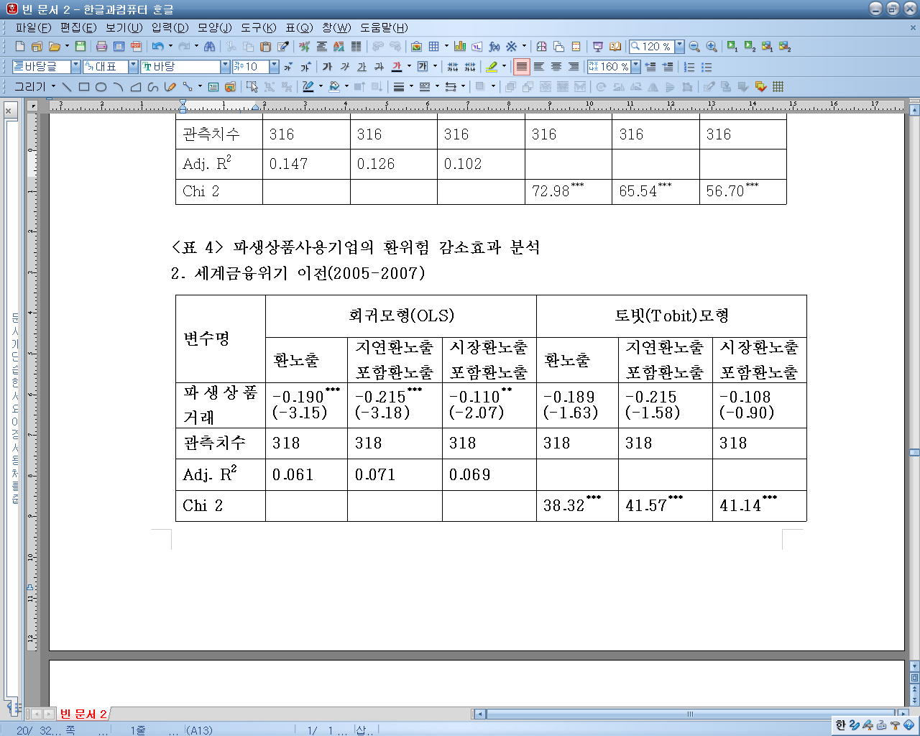

Slide 15
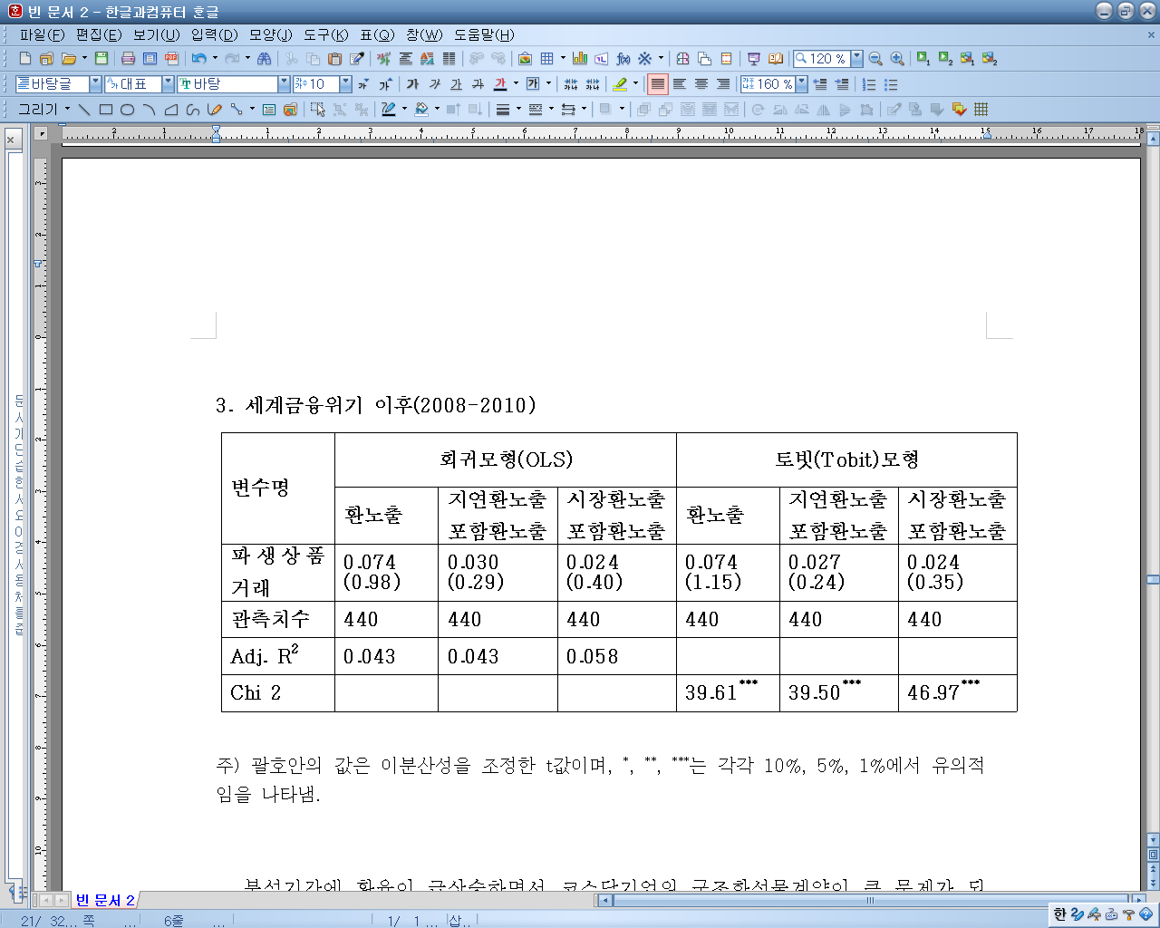

Slide 16
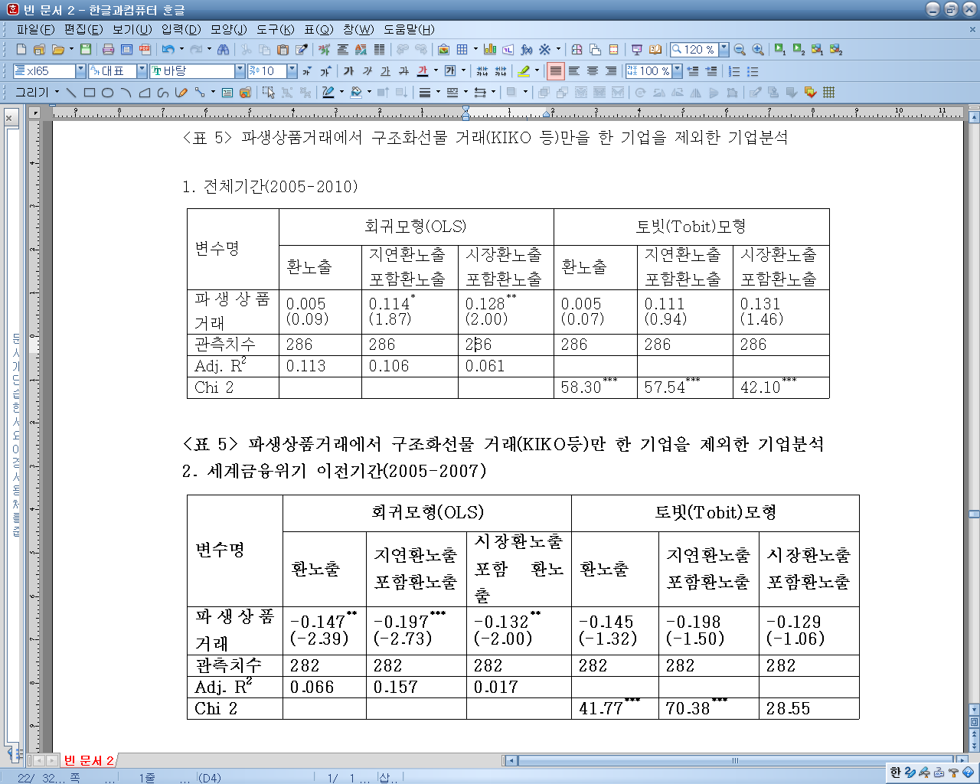

Slide 17
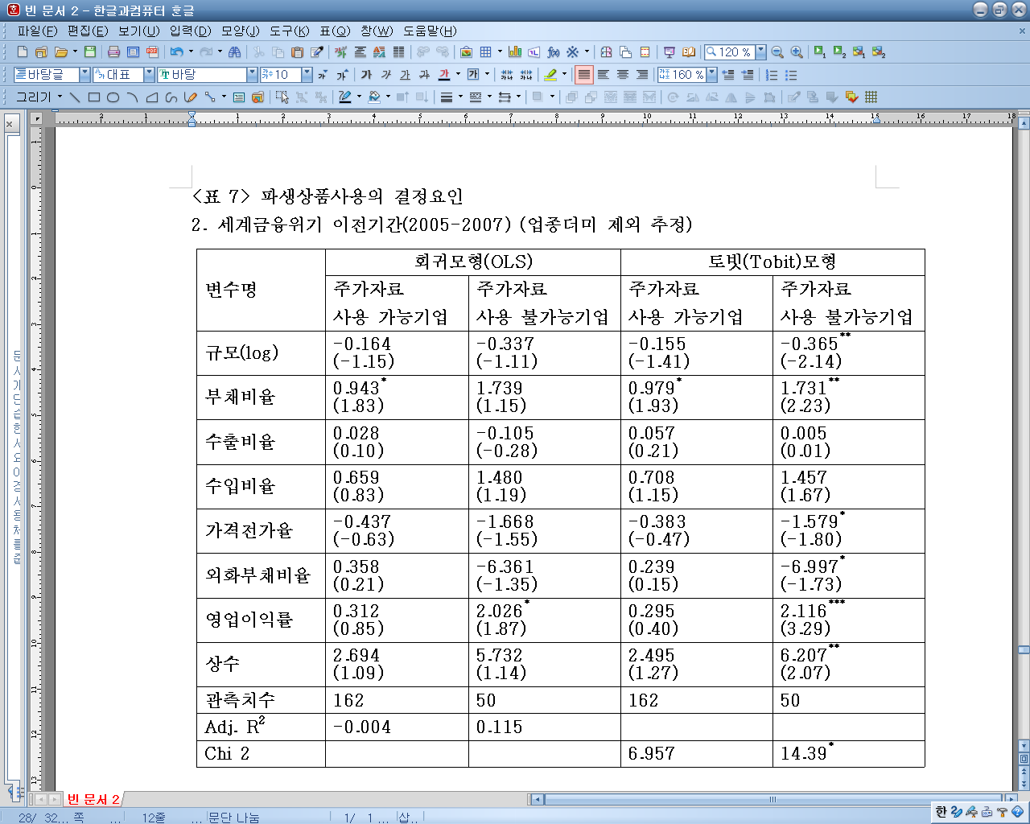

Slide 18
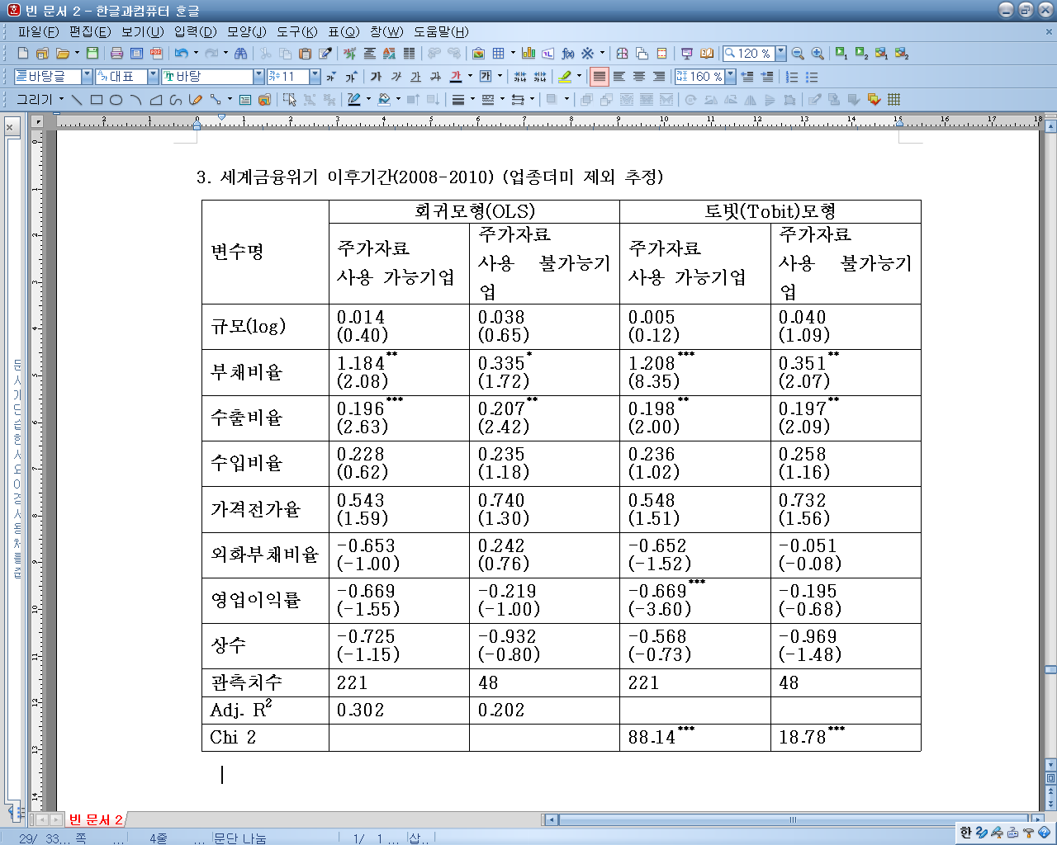

Slide 19
V. 결론 및 시사점
거래기업의 계약금액을 자산대비 비율로 볼 때 코스닥기업은 유가증권시장 기업보다 큰 규모로 파생상품거래를 함
통화파생상품거래가 환노출을 감소시켰다는 결과는 확인되지 않음
금융위기 이전의 경우 파생상품거래는 환노출 관련 변수(특히, 수출)와 유의적인 관계를 보이지 않아 파생상품거래 목적에 대한 의문을 갖게 함

Slide 20
V. 결론 및 시사점-계속
금융위기 이후에는 수출이 파생상품거래와 유의적인 관련성을 보여 기업들이 수출을 염두에 두고 파생상품거래를 하는 것으로 추론해 볼 수 있음.
그러나 금융위기 이후에도 파생상품거래와 환노출 간의 관계는 확인할 수 없음.
파생상품거래를 통해 환노출을 관리하기 위해서는 노출포지션 파악이 우선되어야 함을 고려할 때 코스닥 기업들이 자신의 환노출포지션을 잘 파악하고 있는지 우려를 갖게 하는 결과임.

Slide 21
Thank You

